Slide 1
Reglamentos Institucionales

Slide 2
Reglamento general del alumno de licenciatura
Universidad LAMAR clasifica a los destinatarios en 4 grupos:
I.- Prospectos.
II.- Alumnos regulares.
III.- Pasantes.
IV.- Egresados.

Slide 3
Admisión
Para ser considerado alumno LAMAR es necesario haber concluido el bachillerato en instituciones incorporadas a la secretaria de educación publica.

Slide 4
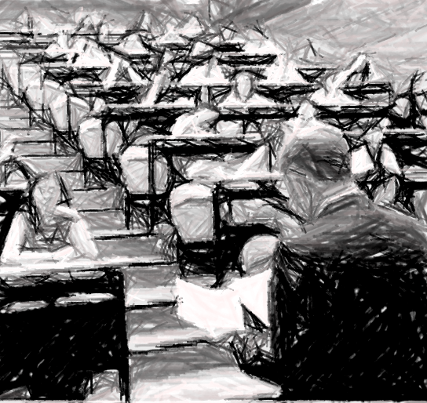
Asistencia
Es obligación de todos los alumnos asistir puntualmente a clases, dado que su asistencia es condición indispensable. para el aprendizaje.

Slide 5
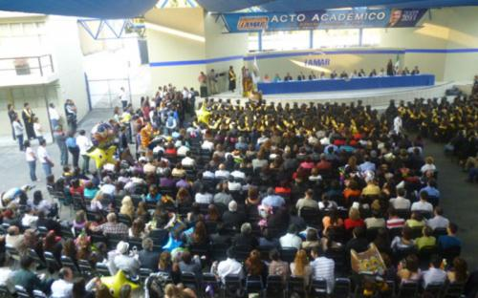
Graduaciones
el acto académico es la ceremonia en la cual la institución da a conocer a la sociedad de manera formal la culminación de los estudios de los alumnos pertenecientes a una generación.

Slide 6
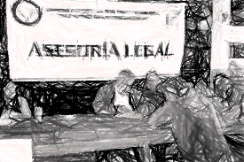
Servicio Social.
La presentación del servicio social es un requisito indispensable para la titulación en cualquiera de las licenciaturas que la universidad LAMAR ofrece

Slide 7
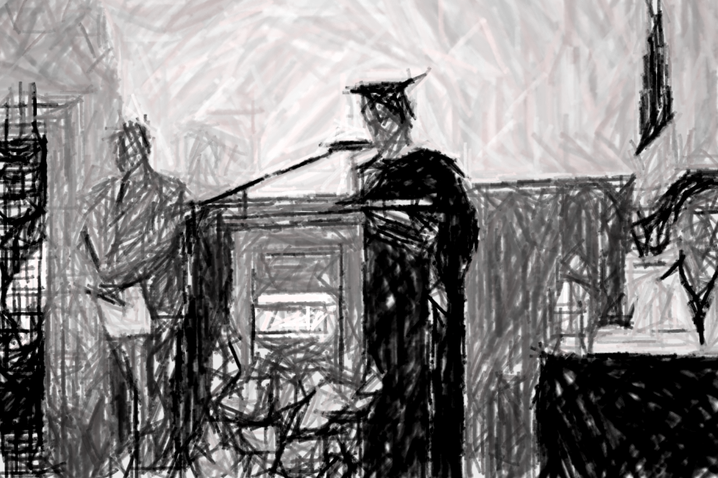
Titulación
haber aprobado la totalidad de los unidades de aprendizaje establecidas en el plan de estudios de la licenciatura.
acreditar la liberación de la obligación de servicio social.
aprobar las evaluaciones de la titulación.
tener cubiertos todos los pagos correspondientes.

Slide 8
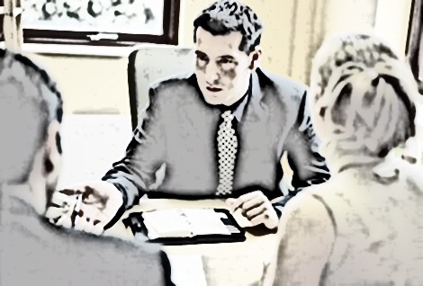
Reglamento general de practicas profesionales.
Conjunto de actividades desarrolladas por los alumnos de la Universidad LAMAR encaminadas a aplicar en situaciones reales el conocimiento adquirido en las unidades de aprendizaje, logrando con ello la incorporación temprana al mundo laboral y sus condiciones generales, situación que permitirá consecuentemente que el egresado de esta Universidad reduzca o elimine la latencia de la inserción al mercado de trabajo.
Programa institucionales de practicas profesionales: PROIPP
Jefatura: jefatura de vinculación y servicios escolares (JVSE)
Coordinador: coordinador de carrera
Practicante: alumno que este al corriente de sus pagos, tiene obligación de realizar practicas profesionales
Organización: instituciones o empresas tanto del sector publico como privado con las que se pueda realizar vinculación
Plaza: espacio que se encuentra disponible
Carta de asignación-aceptación:
Reporte: donde el alumno informara sobre sus aprendizajes
Carta termino: documento hace constar que se cumplió
Constancia de termino:
Eje integrador de practicas profesionales:
Unidades de aprendizaje: Asignaturas

Slide 9
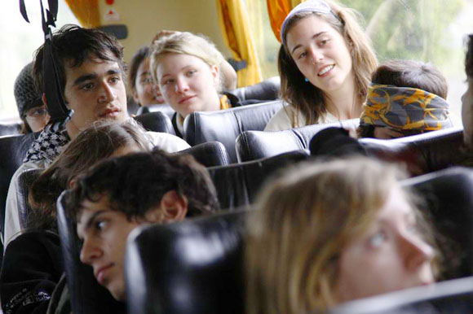
Reglamento de viajes de estudio.
En virtud de que por la propia naturaleza de la formación académica de los alumnos de la Universidad LAMAR, se realicen los viajes de estudio, se ha considerado imperativo establecer un conjunto de pautas de conducta elemental para un mayor aprovechamiento de tales actividades académicas, así como para aumentar la confianza tanto de los Padres de Familia, las Autoridades Escolares, la Plantilla Académica y los propios Alumnos. (pagina 107)

Slide 10
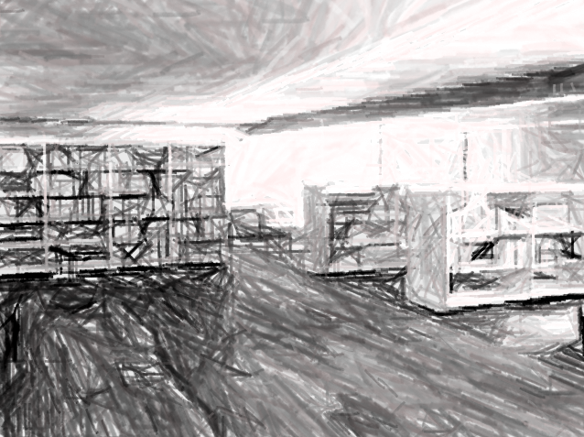
REGLAMENTO DE BIBLIOTECAS.
Capitulo II:
Articulo 4: A la entrada de la bibioteca los usuarios deberán de depositar, portafolios, mochilas, chamarras, bolsas, bultos y cualquier otro objeto que no sea necesario para realizar actividades de consulta, investigación o estudio.

Slide 11
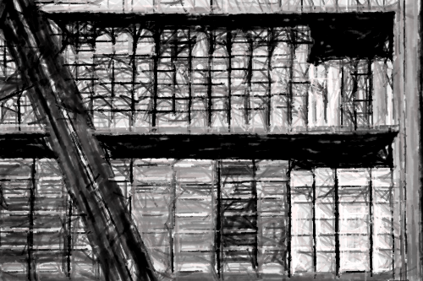
Capitulo III:
Al fin de poder obtener el servicio de préstamo de material, todo usuario deberá de presentar a cambio su credencial vigente de la institución o bien la del IFE, La credencial se devolverá a cambio de la entrega de material.
El uso de la credencial es personal e intransferible. Al momento de realizarse el prestamos el usuario se hace completamente responsable del material. Cabe mencionar que cada usuario puede solicitar hasta 3 materiales a la vez.
-Conservar en buen estado el material solicitado.
-No sentarse sobre la mesa.
-Permanecer en silencio dentro de la biblioteca.
-Mantener compostura decorosa y respeto hacia los demás usuarios.
-Respeto al personal que brinda el servicio en biblioteca.
-Respetar al personal.
-No dejar basura dentro de la biblioteca.
-No introducir comida ni bebidas.
-Cumplir el presente reglamento.

Slide 12
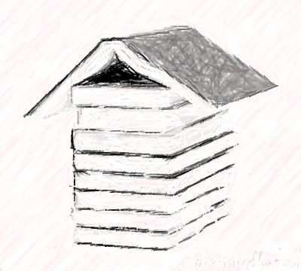
SERVICIO DE PRESTAMO A DOMICILIO.
Solicitud de préstamo:
-Contar con credencial vigente LAMAR o del IFE.
-No tener adeudos(multas) durante el periodo escolar en curso.
-Se puede solicitar un total de 3 libros.
-El material que no se presta a domicilio: REVISTAS, MATERIAL DE REFERENCIA, MANUALES, TESIS, DICCIONARIOS.
-El préstamo, para las licenciaturas comienza a las 3 pm y el material se deberá entregar al día siguiente a las 9am, al paso de la entrega se cobrara multa.
-Reportar en caso de perdida, robo o extravío del material y el usuario tendrá un lapso de 7 días para reponerlo.

Slide 13
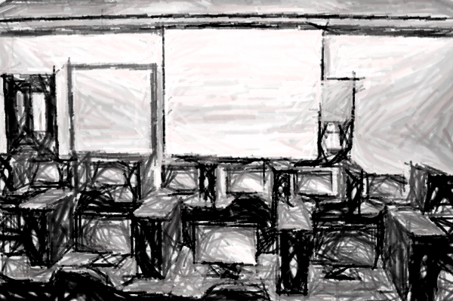
Laboratorio de Computo
Artículo 1 los laboratorios de cómputo/mediateca son áreas de servicio cuyo objetivo es el apoyo a la docencia, investigación y extensión de la ciencias y cultura

Slide 14
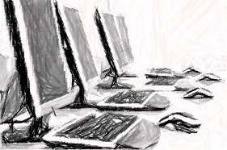
Normas Básicas:
El académico que tenga asignada clase deberá respetar su horario puntual con si grupo
Se tendrá una tolerancia máxima de 15 minutos. Para la clase
Para el uso de los laboratorios /mediateca como espacios académicos se requerirá programación previa al inicio del ciclo escolar

Slide 15
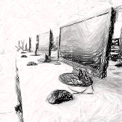
Artículo 4
Los servicios que los laboratorios de cómputo /mediateca. Presta a la comunidad universitaria son:
Asesoría y apoyo al docente en el uso de los programas y equipos
Acceso a tiempo -maquinas
Acceso a Internet para investigación

Slide 16
Artículo 8
los usuarios del laboratorio de cómputo /mediateca. Serán clasificados en los siguientes grupos
Alumnos de la universidad lamar
Académico
Personal administrativo
Artículo 12 el horario del laboratorio de cómputo /mediateca asignará el tiempo al ingreso del mismo

